Slide 1


TKBB
DANIŞMA KURULU

Slide 2
Türkiye’de Katılım Finans Ekosisteminde TKBB Danışma Kurulunun Yeri
Türkiye Katılım Bankaları Birliği
(TKBB)
Katılım Bankaları Danışma Komiteleri
Katılım Bankacılığı Uyum Birimi
TKBB Danışma Kurulu
Bankacılık Düzenleme ve Denetleme Kurumu (BDDK)
Katılım Bankacılığı Denetim Birimi

Slide 3

Türkiye Katılım Bankaları Birliği
Yönetim merkezi İstanbul’da bulunan Türkiye Katılım Bankaları Birliği (TKBB), Bankacılık Kanunu’nun ilgili hükmünce kurulmuş kamu kurumu niteliğinde bir meslek kuruluşudur. Bugün itibarıyla Türkiye’de faaliyet gösteren tüm katılım bankaları TKBB’nin üyesidir.
Türkiye Katılım Bankaları Birliği, 4389 sayılı Bankalar Kanunu’nu ve 04.10.2001 tarih ve 2001/3138 sayılı Birlik Statüsü’ nün yürürlüğe konulması ile o zamanki adıyla Özel Finans Kurumları Birliği olarak kurulmuştur. Müteakiben 01/11/2005 tarihli 5411 Sayılı Bankacılık Kanunu ve 28/02/2006 tarih ve 2006/10018 Sayılı Birlik Statüsü ile şimdiki adı olan Türkiye Katılım Bankaları Birliği ünvanını almıştır.

Slide 4
TKBB Danışma Kurulunun Oluşumu
TKBB Danışma Kurulu, Bankacılık Düzenleme ve Denetleme Kurumunun (BDDK), 22.02.2018 tarih 7736 sayılı kararı gereği, Türkiye Katılım Bankaları Birliği (TKBB) Yönetim Kurulu tarafından 02.05.2018 tarihinde alınan kararla Birlik nezdinde oluşturulan bir heyettir.
Danışma Kurulu, idari ve ilmî faaliyetlerini, TKBB Yönetim Kurulu tarafından kabul edilen 02.04.2018 tarih, 253 sayılı “Danışma Kurulunun Oluşumu, Görev, Çalışma Usul ve Esasları Hakkında Tebliğ” ile 27.06.2018 tarih, 260/2 sayılı “Danışma Kurulunun Çalışma Usul ve Esasları Hakkında İç Yönerge”yi esas alarak yürütmektedir.
Kurulun ilk üyeleri 2 Mayıs 2018 tarihinde atanmış ve ilk toplantısını 10 Mayıs 2018 tarihinde gerçekleştirmiştir.

Slide 5
TKBB Danışma Kurulu
TKBB Danışma Kurulu, TKBB çatısı altında yer alan bağımsız bir kuruldur.
Kurulun karar ve standartları katılım bankaları için bağlayıcıdır.
TKBB Danışma Kurulu, Türkiye’deki merkezi danışma kuruludur.

Slide 6
TKBB Danışma Kurulu Üyeleri
Danışma Kurulu görüş ve tavsiyelerini, gerçekleştirdiği mutat toplantılarda oybirliği veya oyçokluğuyla alınan kararlar çerçevesinde kamuoyuna bildirir.
Kurul, dört yıl süre ile görev alan yedi üyeden oluşmaktadır.
Danışma Kurulu üyelerinden; dört tanesinin İslami bilimler alanında doktora derecesine sahip olması,
Bir tanesinin Din İşleri Yüksek Kurulu üyeleri arasından Diyanet İşleri Başkanlığı tarafından önerilen aday/adaylar arasından olması,
Bir tanesinin işletme, iktisat, maliye, bankacılık, hukuk ve dengi dallarda lisans veya lisansüstü diplomaya ve katılım bankacılığı alanında en az yedi yıl yönetici deneyimine sahip olması ve
Bir tanesinin de hukuk diplomasına sahip olması zorunludur.

Slide 7
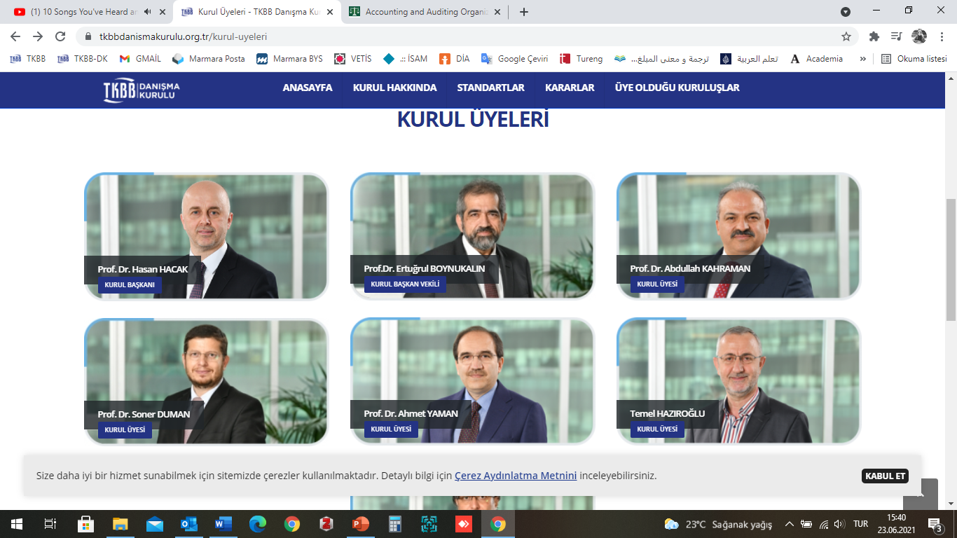
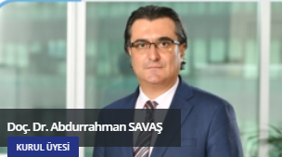
TKBB Danışma Kurulu Üyeleri

Slide 8
TKBB Danışma Kurulu Araştırma Birimi
Danışma Kurulu Yöneticisi Dr. Ali ÖZTÜRK
Danışma Kurulu Kıdemli Uzmanı Dr. Cengiz ZAKİR
Danışma Kurulu Kıdemli Uzmanı Esra TAŞKESEN SANCAR
Danışma Kurulu Uzmanı Ercan CİVELEK
Danışma Kurulu Uzmanı Muhammet Enes KÖMÜRCÜ
Danışma Kurulu Uzman Yardımcısı Abdullah Muhammet POSPOR

Slide 9
TKBB Danışma Kurulunun Görevleri
Katılım bankacılığı alanında uyulması gereken meslek ilke ve standartlarını belirlemek,
Gerekli gördüğü durumlarda, katılım bankaları arasındaki uygulama farklılıklarını gidermek üzere genel nitelikli kararlar almak,
Başvurulması halinde, kamu kurum ve kuruluşlarına, kamu kurumu niteliğini haiz meslek kuruluşlarına ve diğer kuruluşlara faizsiz finans faaliyetleri kapsamında görüş bildirmek,
Katılım bankacılığı meslek ilke ve standartlarının tanıtımı veya eğitimi amaçlı programlar düzenlemek, yayınlar yapmak ve bu amaçla düzenlenen programlara iştirak etmek,
Danışma Kurulu, verilen görevleri kendi sorumluluğu altında tarafsız ve bağımsız olarak yerine getirir.

Slide 10
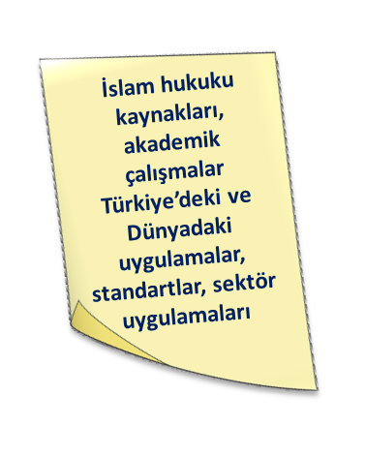

TKBB Danışma Kurulu Standart Geliştirme Süreci
Standart konusunun belirlenmesi
Uzman tarafından araştırma faaliyetlerinin gerçekleştirilmesi ve rapor hazırlanması
Standardın ilk taslağının hazırlanması
İlgili kurul üyesinin görüşleri doğrultusunda rapor ve taslağın güncellenmesi
Standart için bir Kurul üyesi ve uzmanın görevlendirilmesi
Standart taslağının Kurul gündemine alınması tüm Kurul üyelerinin görüşleri doğrultusunda muhtevasının netleştirilmesi
Kurulca hazırlanan standart taslağının paydaş kuruluşlar tarafından incelenerek görüşlerin Kurula iletilmesi
Paydaş Kuruluşlardan gelen görüşlerin değerlendirilmesi
Standart üzerinde çalıştay düzenlenmesi
Çalıştay sonrası standarda nihai şeklinin verilmesi
Standardın yayımlanmak ve ilgili kuruluşlarla paylaşılmak üzere TKBB’ye iletilmesi
Standardın internet sitesinde yayımlanması

Slide 11
TKBB Danışma Kurulu Standartları
Kurulun yayımlanmış 6 standardı bulunmaktadır:
Pay Senedi
Teverruk
Murabaha
Kefalet
Mudarebe
Katılım Finansı İlkelerine Uygun Olmayan Gelirler ve Bunların Tasfiyesi
Hazırlık aşamasında olan standartlar:
Müşareke
Vekalet
Yatırım Vekaleti
İstisnâ’

Slide 12
TKBB Danışma Kurulu Kararları
Danışma Kurulunda görüşülmesi talep edilen hususlara ilişkin başvurular Birliğe yapılır. Birlik başvuruları inceler ve Danışma Kuruluna verilen görevlerin kapsamına girmeyen veya mer’i mevzuata aykırı karar alınmasına yol açabilecek başvuruların iade edilmesine karar verebilir.
Danışma Kurulu görüşmek istediği hususları re’sen de gündemine alabilir.
Danışma Kurulunun müzakere edeceği karar talepleri hakkında ihtiyaç duyduğu araştırma ve inceleme faaliyetlerini, çalışma raporlarının hazırlanmasını ve bu nevi diğer görevleri Uzman personel yerine getirir.

Slide 13
TKBB Danışma Kurulu Kararları
Toplantının gündem maddesine göre, ilgili kuruluş temsilcisi veya alanında uzman kişiler Danışma Kurulu toplantılarına katılabilir. Ancak karar oturumu kapalıdır.
Kurul üyeleri değerlendirme ve müzakerelerini tamamladıklarında, oy birliği veya oy çokluğu ile karar alınır.
Kararlar gerekçeli olarak yazılır. Kararlarda, incelenen ve tartışılan konunun özeti, karar metni ve kararın gerekçesi yer alır.
Muhalif kalan üyeler muhalefet şerhi yazar.

Slide 14



TEŞEKKÜRLER

